Slide 1
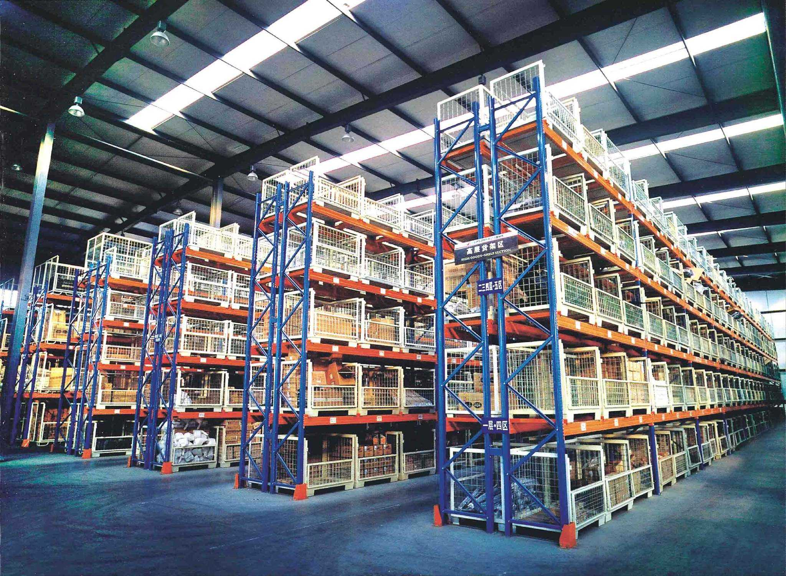
项目一
数智化仓储体系构建
合作企业与技术支持：

Slide 2
目录
1
构建数智化仓储体系
Contents
2
智慧仓储设备选型
3
数智化仓储作业模式分析
4
智慧仓储业务需求分析
合作企业与技术支持：

Slide 3
一、商品情况分析
（一）商品库存量单位（SKU）
商品品种数量以库存量单位或最小存货单位来计量，即按照库存进出计量的单位（Stock Keeping Unit，SKU），即库存控制的最小可用单位，可以以件、盒、托盘等为单位。对一种商品而言，当其品牌、型号、配置、等级、花色、包装容量、单位、生产日期、保质期、用途、价格、产地等属性与其他商品存在不同时，可称为一个单品。

Slide 4
1. 在仓储运营和管理中，SKU包含了三方面的信息：
（1）从货品角度看，SKU是指单品，其货品属性已经被确定。
（2）从业务管理的角度看，SKU还含有货品包装单位的信息。
（3）从信息系统和货物编码角度看，SKU只是一个编码。

Slide 5
2. SKU数量对仓储规划的意义
确定存储货位数目
商品SKU数目预测
初步确定商品适合的存储货架类型及存储方式
根据商品的包装样式、包装材料等可以判断商品适合的货架类型
根据商品的属性，可以判断商品适合的存储方式

Slide 6
（二）商品外形与包装尺寸
仓储中心的货物品种数量较大，且每个商品外形尺寸各不相同，但大部分商品的外形尺寸都在合理范围之内。通常将尺寸过大、过长、过宽，或形状不规则的商品称为异形商品。分析货物外形尺寸的作用如下。
1.找出异形品
2.确定货架的合适尺寸
3.在“货到人”作业模式中，行业内通常主要考虑体积、重量、存放能力、作业模式三个维度等。

Slide 7
二、仓库能力分析
仓库能力分析主要围绕仓库吞吐能力、库存周转、库存规模等指标进行分析。
（一）吞吐能力
仓库吞吐能力，是指在一定时期内（一般为以月、季或年度计算）仓库出库、入库和直拨物料的总量，以实物箱数、件数为计量单位，这个指标反映着一定时期内仓库的工作量、仓库的作业效率和仓库的收发能力，体现了一个物流系统的内向聚集与外向发散的能力。

Slide 8
在仓库的规划中，仓库的吞吐需求在一定程度上等于其销售出库需求，只需要推算销售的趋势变化，就可以得出仓库吞吐能力的估值。即通过预估在将来一段时期内的销售金额与平均销售价格，从而估计出库数量，即吞吐能力目标值。计算公式为：
在衡量仓库吞吐能力时，日均值通常比一段时期的出库总数更具有量化意义。计算公式为：
日均出库数量=出库总量/出库总天数

Slide 9
（二）库存周转
库存周转是指商品从入库到出库所经过的时间和效率，在仓储管理中被广泛地应用。计算的一般公式为：
均库存量，是指一定时期内仓库内某种物资的平均库存量。物资库存量反映一定时间节点上实际结存的某种物资数量，一般为月末库存量、季末库存量及年末库存量等。计算公式为：
其中，X1，…，Xn为各月月末库存量；n为月份的项数。

Slide 10
周转天数表示库存周转一次所需的天数，计算的一般公式为：

Slide 11
（三）库存规模
库存规模体现了物流系统的存储能力。
它包括两个指标：库容量、库存量。
周转次数×平均库存量（箱）=全年出库总量（箱）
或：
周转天数×日均商品出库数量（箱）=平均库存数量（箱）

Slide 12
三、存储规划策略
1.以周转率为基础法则
2.基于产品相关性原则
3.基于产品互补性原则
4.基于产品尺寸原则
5.基于重量特性原则
6.基于产品特性原则
（一）储位分配原则

Slide 13
三、存储规划策略
1.随机存储策略
2.基于周转率的存储策略
3.分类存储策略
4.就近空位存储策略
（二）存储策略

Slide 14
数智化仓储管理
谢谢观看
下一任务 ： 本项目结束

